Slide 1
Schéma électrique
Contenu
Initiation au schéma électrique
industriel.

Slide 2
Introduction
Qu’appelle-t-on un schéma de commande, un schéma de puissance ?
Quel matériel trouve-t-on?
Exemple d ’application avec le schéma complet d ’un démarrage moteur asynchrone triphasé.

Slide 3
Schéma de commande
Objectif.
Les éléments de base.
L ’élaboration d ’une logique de commande.
Les sécurités
Schéma de commande démarrage direct moteur asynchrone triphasé.

Slide 4
Objectif du schéma de commande
Générer des ordres de commande qui permettront de piloter le système physique à travers les composants de puissance.
Ces ordres seront élaborés grâce aux connections effectuées
en respectant la logique nécessaire
au bon fonctionnement du processus.

Slide 5
Les éléments de base
L ’alimentation
Symbolisée par deux ou trois fils portants des
repères indiquant la nature de l ’énergie électrique, et disposés soit verticalement, soit horizontalement.
On devra préciser la valeur de cette énergie.
Alimentation monophasée
Tension alternative
(ex: 220 V ~)
Ph
Ph
N
N
Alimentation continue
(ex: 24 V cc)
Alimentation triphasée
tension alternative (ex: 3 ~ 415 V)
L1
+
+
-
L1
L2
L3
L2
L3
-

Slide 6
Les éléments de base
L ’alimentation
Aux traits précédents on ajoutera suivant les cas
PE
N
Conducteur de protection équipotentiel
(mise à la terre des masses)
Conducteur de neutre
Les sources
Les transformateurs: pouvant servir à abaisser ou à élever
de tension
de courant
On précisera la nature
( ~ ou cc)
et la valeur de la source
le niveau de tension,
ou à séparer deux circuits
transformateur
24 V ~
10 A cc
Auto-transformateur

Slide 7
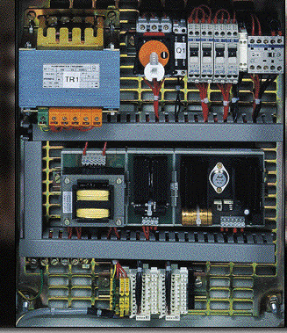
Les éléments de base
L ’alimentation
transformateur
Alimentation
stabilisée

Slide 8
Les éléments de base
Les conducteurs
« Liaison électrique permettant
d ’acheminer l ’énergie jusqu’aux récepteurs »
Dans un schéma de commande
un conducteur est représenté
par un trait fin (schéma de
puissance: trait épais).
La section des conducteurs
dépendra de l ’intensité devant
circuler. Pour du câblage
industriel fréquemment du
0,75 mm² en 220 V, jusqu’au
2,5 mm² en 12 V.
Ph
La couleur des fils correspondants sera :
le neutre en bleu,
Le PE en Vert-Jaune,
très souvent la phase en
rouge, ou autre, (orange
avant le sectionneur, noir
sur circuit de puissance) le commun (non neutre) en beige
le + en rouge, le - en noir
N

Slide 9
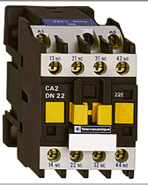
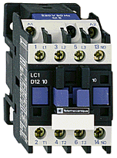
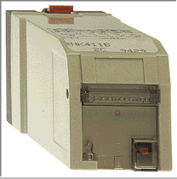
Les éléments de base
A1
- KA1
Les Récepteurs
A2
Relais
ou contacteur auxiliaire
Dans un schéma de commande
les récepteurs les plus courants sont
des bobines de relais (contacteurs auxiliaires)
ou contacteurs de puissance.
A2
A1
Relais bistable
A1
A2
A1
A1
B1
- KM1
- KA1
- KA1
A2
A2
B2
Contacteur de puissance

Slide 10
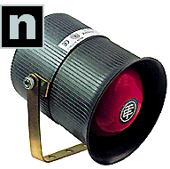
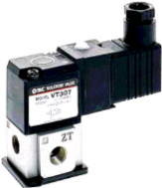
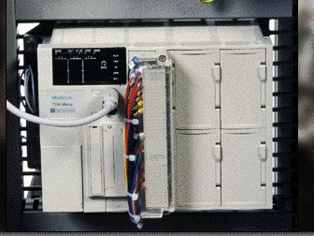
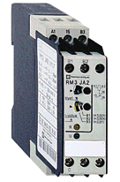


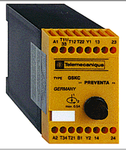

Les Récepteurs
Sirène
Tous les composants servant à générer
des fonctions de commande ou de
signalisation et ayant besoin d ’une
alimentation en énergie.
- H1
Électro-
vanne
Les éléments de base
Relais à maximum
d ’intensité
- Y1
I >
Colonne
Lumineuse
(Vérine)
Automate Programmable
Industriel (API)
Voyant
Relais électronique
temporisé
- H1
Relais de sécurité
Préventa

Slide 11
Les éléments de base
La place des Récepteurs dans le schéma
Un récepteur se trouvera systématiquement sur le parcours du
courant (donc d ’un conducteur), entre un coté de l ’alimentation
et l ’autre. Si un conducteur permet de relier les deux pôles d ’une
alimentation sans rencontrer un récepteur on aura un court-circuit
ce qui, sans protection, représente une situation critique.
La place la plus courante du récepteur se situe en bas ou à droite
du schéma, du coté de ce que l ’on appellera les « communs »,
en fait, le - (moins); le neutre, ou simplement une phase
pris pour commun si il n ’existe pas de neutre.
Ph
+
-
A1
A2
A1
- KM1
- KA1
A2
N

Slide 12
Les éléments de base
Les contacts:
Les contacts ont pour fonction d ’établir ou d ’interrompre des circuits.
Ces circuits peuvent avoir un rôle concernant l ’élaboration d ’une
logique plus ou moins complexe. La finalité étant toujours de piloter
des éléments du système, ou des indicateurs de ce système.
On peut classer ces contacts en trois grandes familles.
Dans un schéma ils trouveront généralement
leur place entre le + ou la phase, et le récepteur
qu’il devront piloter.
Les contacts
auxiliaires
Les capteurs
détecteurs
Les commandes
manuelles

Slide 13
Les contacts auxiliaires repérage suivant l ’appareil d ’origine.
Les contacts auxiliaires sont les résultats intermédiaires de
combinaisons logiques. Ils sont à ce titre utilisés dans l ’activation
de récepteurs quand la nature de l ’opération à réaliser nécessite un
premier degré d ’automatisme, (enchaînement d ’opérations de
manière automatique, déclenchement de mouvement si…)
sans intervention supplémentaire de l ’opérateur.
Les éléments de base
contacts de relais
auxiliaire
Ph
- KA1
A1
- KM1
+
-
A2
contact auxiliaire
du contacteur
de puissance
N
A1
A2
- KM1
- KA1

Slide 14
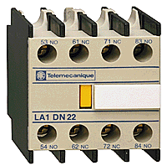
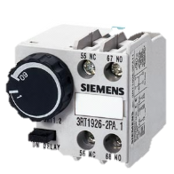
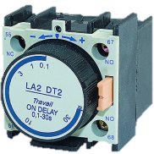
Les éléments de base
Les contacts auxiliaires supplémentaires
contacts temporisés
« Nuit » ou « repos» noir
Contact
temporisé
à la coupure
de la bobine
« Jour » ou « travail »
Bleu ou blanc
Contact
temporisé à
l’alimentation
de la bobine
Le type de contacts
Contacts NO : contacts normalement ouverts,
c’est à dire ouverts au repos, en l’absence de toute sollicitation.
(on dira aussi « à fermeture »)
Contacts NF (ou NC) : contacts normalement
fermés, c’est à dire fermés au repos, en l’absence de toute sollicitation.
( on dira aussi « à ouverture »)

Slide 15
Le repérage des contacts
Dans un schéma les contacts sont représentés au repos.
les contacts sont repérés par un chiffre dont les dizaines
représentent le numéro d’ordre de la borne sur l’appareil,
et par un chiffre d’unité représentant le type de contact utilisé.
les entrées des contacts
13
23
31
2
4
Les éléments de base
les sorties des contacts
57
65
14
24
32
1
Les unités 1 représentent les entrées des contacts NF (qqf. NO).
58
66
Temporisation
symbole - KA.
Les unités 2 les sorties d’un contact NF.
97
95
Les unités 3 représentent les entrées des contacts NO.
Thermique
symbole - F.
Les unités 4 les sorties d’un contact NO.
98
96
Les unités 5 représentent les entrées des contacts NF (fonction particulière)
Les unités 6 représentent les sorties des contacts NF (fonction particulière)
Les unités 7 représentent les entrées des contacts NO (fonction particulière)
Les unités 8 représentent les sorties des contacts NO (fonction particulière)

Slide 16

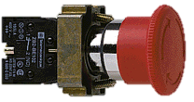
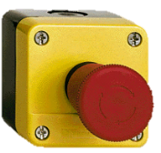
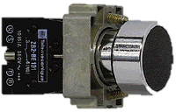
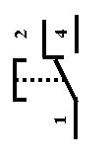
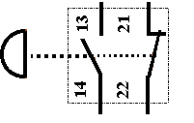
Les commandes manuelles symbole « - S. ».
Ces composants interviennent pour traduire la volonté
de l ’opérateur (pilote humain du système)sur le
fonctionnement du système.
les commandes manuelles seront associées à des contacts électriques respectant les mêmes règles vues précédemment pour les contacts auxiliaires. Le symbole que l ’on mettra dans le schéma est : - S avec en plus le chiffre servant de repère.
Les éléments de base
Boutons poussoirs
Coups de poing

Slide 17
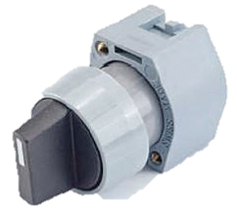
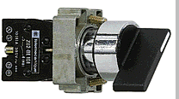
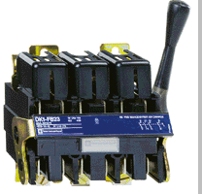
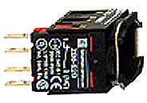

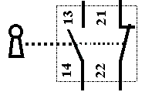

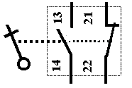
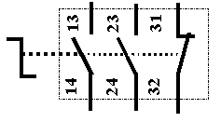
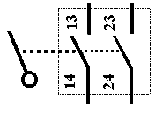
Les commandes manuelles symbole « - S. ».
Sélecteur à
accrochage
Commande
par levier
accrochage
Commande
par levier
avec poignée
Les éléments de base
Sectionneur
avec poignée de
Commande
symbole –Q1
Sélecteur à clé
avec bloc de
contacts
Sélecteur
avec levier
de commande

Slide 18
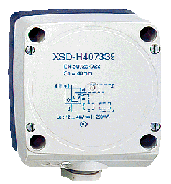

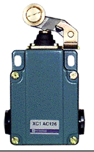
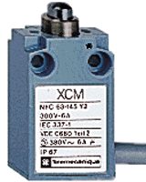
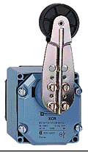
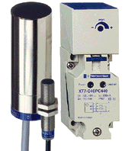
Les détecteurs, symbole « - B. ou - S. » :
Ces composants interviennent pour indiquer l ’état du système physique à ce que l ’on appelle la partie commande de ce système ( partie commande: PC, système physique = partie opérative PO). Le symbole que l ’on mettra dans le schéma est: - B avec en plus le chiffre servant de repère. ( -S. Si il s’agit de détecteurs type fin de course à action mécanique ).
Les éléments de base
détecteurs fin de
course à action
mécanique
Détecteurs
de proximité
inductifs
et capacitifs
13
11
-S1
-S2
14
12
13
-B2
11
-B1
14
12

Slide 19
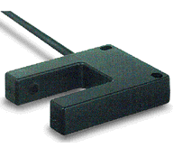
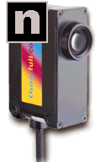
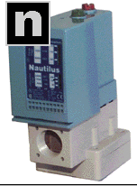
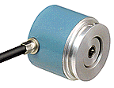
Les capteurs, symbole « - B. ou - U. » :
Détecteur
Photoélectrique
Détecteur de
couleur
Photoélectrique
Les éléments de base
13
- B5
14
Détecteur de pression
(pressostat)
Codeur pour mesure
de position d ’axe
13
- B3
P
- U1
14

Slide 20
L’élaboration d ’une logique de commande.
Pour élaborer un circuit de commande on peut commencer par se
demander ce que l ’on veut en finalité activer.
Prenons l ’exemple d ’une commande d ’un moteur asynchrone
(MAS) triphasé. Dans le schéma de commande il s ’agit d ’enclencher
un contacteur ( -KM1 ), puis qu’il soit maintenu activé jusqu’à
ce que l ’opérateur décide de l ’arrêter.
L ’alimentation nécessaire aux
récepteurs du circuit de commande.
Schéma partie commande
Ph
11
Les commandes, en fonction de ce que l ’opérateur
devra pouvoir demander au système.
- S2
12
L ’auto -maintient , élaboration de la logique
de commande et des particularités imposées
par le fonctionnement demandé.
- S1
- KM1
L e récepteur, en fonction de l ’action
que le système devra réaliser.
A1
- KM1
L ’alimentation nécessaire aux
récepteurs du circuit de commande.
A2
N

Slide 21
Les sécurités.
Le fonctionnement étant obtenu il conviendra
de se poser la question de la sécurité
« des biens et des personnes ».
Ph
- F1
- Q1
95
- F2
96
11
Sécurité des personnes
- Un sectionneur permettant d ’isoler le système
- Un coup de poing d ’arrêt d ’urgence,
- S3
Schéma partie commande
12
11
- S2
12
Sécurité des Biens
- Fusibles et sectionneur de neutre
ou disjoncteurs,
- Un thermique, protégeant le moteur
contre les surcharges.
- S1
- KM1
A1
- KM1
A2
N

Slide 22
L ’opérateur décide de la mise sous tension
du système en fermant le sectionneur. (cliquez)
Ph
- F1
En cas de surcharge au niveau du moteur
( Le moteur force, couple demandé trop important)
le thermique s ’ouvre, la bobine de KM1 est
désactivée.
- Q1
95
- F2
96
L ’opérateur peut en cas d ’incident arrêter le
fonctionnement du système par l ’activation d’un
coup de poing arrêt d ’urgence.
11
- S3
L ’opérateur décide ensuite de la mise en
marche du système (demande rotation moteur)
par activation du BP repéré S1. (cliquez)
12
11
L ’opérateur peut décider ensuite l ’arrêt du
système par activation du BP repéré S2. (Cliquez)
- S2
12
Le fonctionnement.
- S1
- KM1
Le courant peut alors circuler et venir
activer la bobine du contacteur, qui une fois
activée ferme le contact NO qui lui est
associé et s ’auto-alimente.
- S1
A1
- KM1
A2
N

Slide 23
Schéma de puissance
Objectif.
Les éléments de base.
Schéma de puissance démarrage direct moteur asynchrone triphasé « MAS ».

Slide 24
Objectif du schéma de puissance
A partir des ordres élaborés par la logique de commande il s ’agit de piloter l ’énergie nécessaire à l ’activation de moteurs, éléments de chauffage ou autres « actionneurs ».
Les Contacteurs sont les éléments principaux de cette fonction. Leur bobine sera actionnée dans le schéma de commande, leurs contacts auxiliaires serviront à l ’élaboration de la logique de commande, par contre leurs contacts de puissance serviront à l ’activation des actionneurs (moteurs…).

Slide 25
Les éléments de base.
On retrouvera dans les éléments au niveau de la puissance les mêmes nécessités que dans la partie commande.
Besoin d ’isoler une installation et de la protéger contre les court-circuits :
le sectionneur porte fusible
1
3
5
13
-Q1
2
4
6
14
Besoin de commander, de piloter l ’énergie nécessaire au fonctionnement de l ’actionneur (moteur…..): le contacteur
1
3
5
13
-KM1
2
4
6
14
1
3
5
13
Besoin de protéger le moteur des échauffements provoqués par une surcharge : le thermique
-F1
2
4
6
14

Slide 26
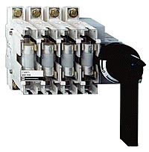
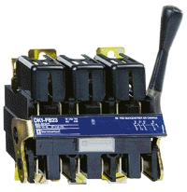

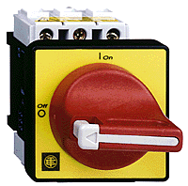
Les éléments de base, le sectionneur...
Le sectionneur à pour rôle d ’isoler un équipement ou une partie d ’équipement . Il à aussi pour rôle de protéger l ’installation des court-circuits éventuels à l ’aide de fusibles, remplacés de plus en plus par des disjoncteurs plus précis plus complets (protection) et plus pratiques.
MAIS SON RÔLE N ’EST PAS D ’OUVRIR UN CIRCUIT EN CHARGE.
Disjoncteur utilisé dans
les circuits de commande
ou pour de petites
puissances.
Disjoncteur général
puissances moyennes avec
contrôle de présence
de tension
Porte fusible utilisé
pour des puissances.
importantes avec commande
à l ’extérieur de l ’armoire.
Sectionneur utilisé
pour des puissances.
moyennes avec commande
à l ’extérieur de l ’armoire.
Le contact de précoupure sera toujours à insérer dans le circuit de commande de manière à désactiver le contacteur en cas de manœuvre accidentelle en charge.
Porte fusible utilisé
pour des puissances.
moyennes avec commande
à l ’extérieur de l ’armoire.
50/1250 A
<63 A
40/100 A
12/175 A
25/500 A

Slide 27
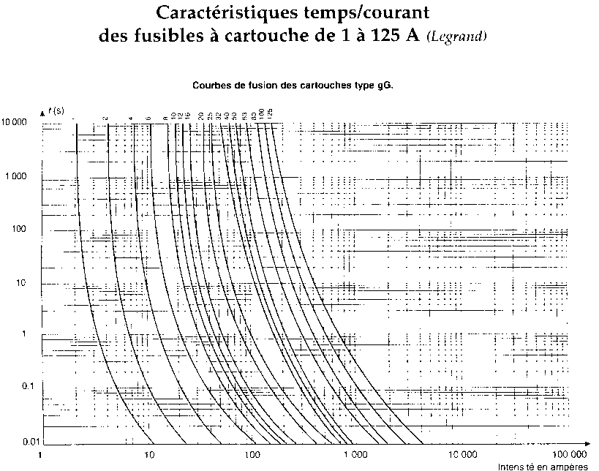
Les éléments de base, les Protections
Calibre fusible 10A
Fusibles généraux
En fonction de la
courbe correspondante
au calibre et en reportant
la valeur réelle de
l’intensité consommée
on saura le temps que
mettra le fusible pour
couper le circuit.
Fusion du fusible au bout de 100 S
Intensité dans le fusible 20 A
Temps

Slide 28
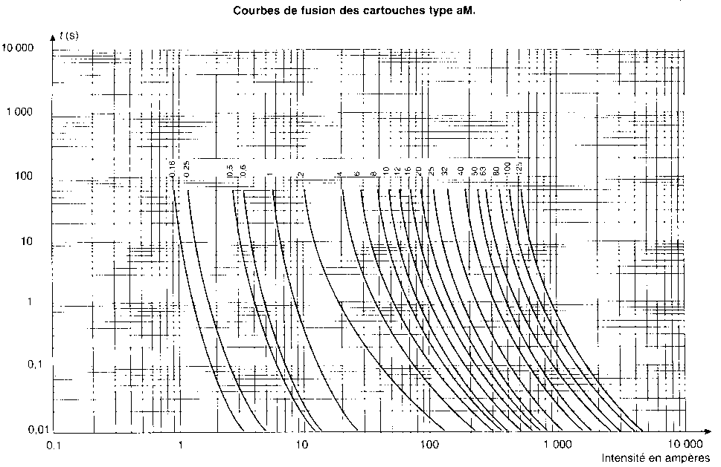
Les éléments de base, les Protections
Fusibles
accompagnement moteur
En fonction de la
courbe correspondante
au calibre et en reportant
la valeur réelle de
l’intensité consommée
on saura le temps que
mettra le fusible pour
couper le circuit.
Fusion du fusible au bout de 30 S
Calibre fusible 20A
Intensité dans le fusible 90 A
Temps

Slide 29
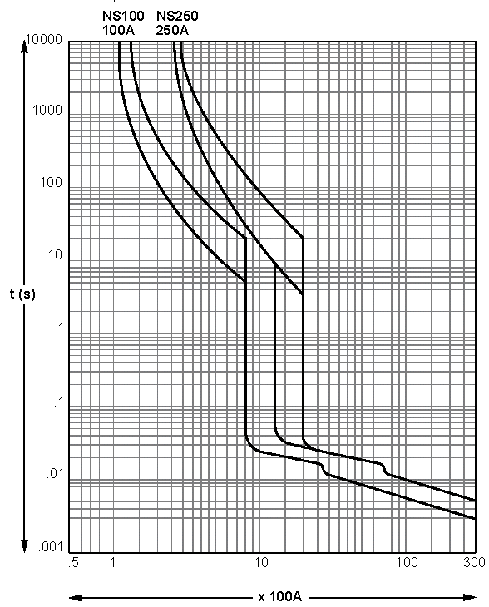
Les éléments de base, les Protections
Calibre disjoncteur 100A
Disjoncteurs
magnétothermiques
En fonction de la
courbe correspondante
au calibre et en reportant
la valeur réelle de
l’intensité consommée
on saura le temps que
mettra le disjoncteur
pour couper le circuit.
Déclenchement
thermique entre 20 et 70 s (réglable)
Déclenchement
magnétique au bout de 10 mS
Intensité dans le fusible 3500 A
Temps
Intensité dans le fusible 400 A

Slide 30
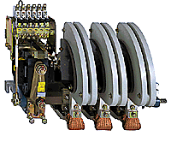
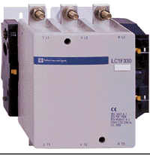
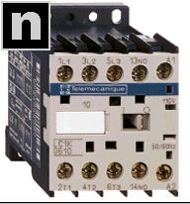
Les éléments de base,
le contacteur...
Les phases ou pôles de
puissance sont repérés:
1° pôle: entrée « 1 L1 »;
sortie « 2T1 »
2° pôle: entrée « 3 L2 »;
sortie « 4T2 »
3° pôle: entrée « 5 L3 »;
sortie « 6T3 »
Les phases ou pôles de
puissance sont repérés:
3° pôle: entrée « 5 L3 »;
sortie « 6T3 »
Les phases ou pôles de
puissance sont repérés:
3° pôle: entrée « 5 L3 »;
sortie « 6T3 »
Les phases ou pôles de
puissance sont repérés:
3° pôle: entrée « 5 L3 »;
sortie « 6T3 »
Les phases ou pôles de
puissance sont repérés:
3° pôle: entrée « 5 L3 »;
sortie « 6T3 »
(Cliquez)
Les phases ou pôles de
puissance sont repérés:
2° pôle: entrée « 3 L2 »;
sortie « 4T2 »
Les phases ou pôles de
puissance sont repérés:
2° pôle: entrée « 3 L2 »;
sortie « 4T2 »
Les phases ou pôles de
puissance sont repérés:
2° pôle: entrée « 3 L2 »;
sortie « 4T2 »
Les phases ou pôles de
puissance sont repérés:
1° pôle: entrée « 1 L1 »;
sortie « 2T1 »
(cliquez)
Les phases ou pôles de
puissance sont repérés:
2° pôle: entrée « 3 L2 »;
sortie « 4T2 »
(cliquez)
Les phases ou pôles de
puissance sont repérés:
1° pôle: entrée « 1 L1 »;
sortie « 2T1 »
Les phases ou pôles de
puissance sont repérés:
1° pôle: entrée « 1 L1 »;
sortie « 2T1 »
Les phases ou pôles de
puissance sont repérés:
1° pôle: entrée « 1 L1 »;
sortie « 2T1 »
De 115 à 800 A
De 750 à 1800 A avec chambre de coupure d ’arc
De 9 à 150 A
De 6 à 16 A

Slide 31
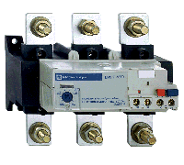
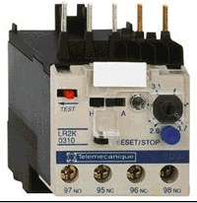
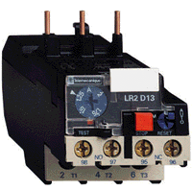
Les éléments de base,
le thermique...
Les thermiques comportent
eux aussi une partie commande
et une partie puissance.
Le réglage de In moteur.
Les bornes de puissance.
Les bornes de commande.
0.11 / 16A
0.4 / 150A
30 / 800A

Slide 32
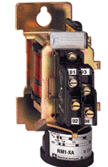
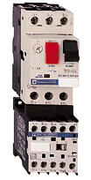
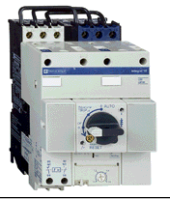
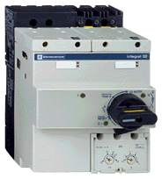
Quelques autres éléments...
Relais magnétique pour protéger les installations des dégâts occasionnés par des courts-circuits de
0,7 à 570 A. (en remplacement des fusibles)
Les ensemble compacts de commande moteurs intègrent plusieurs fonctions nécessaires dans un circuit
de puissance pour
moteur.
Les éléments de base,
Jusqu’à 32 A, ou 64 A
avec des fonctions sectionneur
+ contacteur + protection
magnétique et thermique
De
1 à 10 A
avec des fonctions
contacteur +protection
magnétique et thermique

Slide 33
ensemble compacts de commande moteurs
Contacteur-disjoncteur
Disjoncteur moteur magnéto thermique
(sectionneur disjoncteur + thermique)
I>>
I>>
Les éléments de base,
Disjoncteur moteur (sectionneur et disjoncteur)
I>>
I >>
I>
I >
I>>
I>>

Slide 34
« démarrage direct MAS ».
Pour élaborer un circuit de puissance il faut tenir compte : du récepteur,
des caractéristiques du réseau d ’alimentation, des protections nécessaires,
et du type de fonctionnement désiré en relation avec le schéma de commande.
L1
L ’alimentation (triphasée) nécessaire aux
récepteurs du circuit de puissance.
L2
L3
1
3
5
Le sectionneur,
pour isoler l ’équipement.
On peut trouver 1 sectionneur
Pour plusieurs moteurs.
13
-Q1
2
4
6
14
La commande ( contacteur)
résultat direct de
l ’élaboration de la logique du
schéma de commande.
1
3
5
13
-KM1
2
4
6
14
Schéma de puissance
La protection soit thermique
(surcharge moteur)
soit magnéto thermique
(court-circuit + surcharge moteur).
1
3
5
13
-F1
2
4
6
14
L e récepteur, en fonction de l ’action
que le système devra réaliser.
(action = rotation; récepteur = moteur)
M
3 ~

Slide 35
Schéma de puissance
Schéma de commande
Ph
L1
- F1
L2
- Q1
95
L3
- F2
1
3
5
13
96
11
-Q1
2
4
6
14
- S3
12
1
3
5
13
-KM1
11
2
4
6
14
- S2
13
12
1
3
5
-F1
- S1
- KM1
2
4
6
14
A1
M
3 ~
- KM1
A2
N

Slide 36

Fonctions
Schéma unifilaire
2 sens de marche rideau
Transfo circuit de commande
Disjoncteur magnéto-thermique différentiel
Renvoi
folio /
colonne
Thermique
Ventilateur
02 / 01
02 / 01
Repérage folio
Repérage colonnes
Folio 01/ 15

Slide 37

Circuit commande deux sens de marche rideau
Fin de course mouvement haut
Thermostat
Repérage équipotentiel de préférence au repérage matériel
Folio 02/ 15

